Slide 1
Brokers MQTT
Daniel Amaral
Yuri Lopes
Yuri Santana

Slide 2
Tipos de brokers
Públicos web -Bons para testes simples -Bons para aplicações domésticas de pequena escala -Difícil de achar um funcional
Públicos instalados -Relativamente fácil de achar um com tutorial de instalação -Bons para aplicações domésticas em escala maior
Pagos -Muito bem documentados -Geralmente são pesados -Bons para aplicações empresariais
Notes:
Brokers Públicos na web são links diretos para o broker, pesquisar por “MQTT public broker list” é uma boa maneira de achá-los

Slide 3
Quero começar, como escolher um broker?
Qualidade de serviço
Suporte a websockets
Criptografia (SSL)
Bridge
Cluster
Tópicos dinâmicos

Slide 4
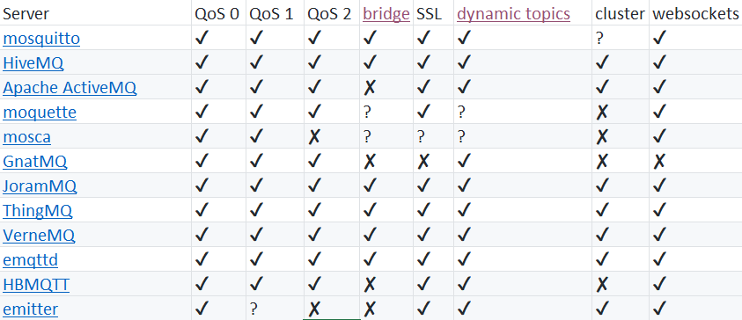
Comparação entre alguns brokers públicos

Slide 5
Mosquitto
Broker mais comum e usado
Possui uma versão web (que funciona) e uma instalável
Broker web - test.mosquitto.org (Há vários outros do mosquitto)
Portas 1883, 8883 (SSL), 8884 (SSL), 80 (WebSockets)

Slide 6
Mosquitto - Instalação
Primeiro, preparamos o apt-get com a versão mais recente do Mosquitto e então o instalamos.
sudo wget http://repo.mosquitto.org/debian/mosquitto-repo.gpg.key sudo apt-key add mosquitto-repo.gpg.key cd /etc/apt/sources.list.d/ sudo wget http://repo.mosquitto.org/debian/mosquitto-wheezy.list sudo apt-get update sudo apt-get install mosquitto

Slide 7
Mosquitto - Instalação
O próximo passo será a instalação das três partes do Mosquitto:
mosquitto: o broker MQTT;
mosquito-clients: command line muito útil para depuração;
python-mosquitto: interfaces para a linguagem Python.
sudo apt-get install mosquitto mosquitto-clients python-mosquitto
(IMPORTANTE) Em alguns pacotes Linux o servidor MQTT é iniciado logo após a instalação. Como teremos algumas modificações no arquivo de configuração, será necessário parar o servidor.
sudo /etc/init.d/mosquitto stop
Notes:
Tentar falar alguma coisa aqui, do que diz respeito a instalação eu diria que essa é a que mais pode render fala

Slide 8
Mosquitto - Instalação
Configurando o servidor Mosquitto
Antes de iniciarmos o uso do Mosquitto, será necessário adequar o arquivo de configuração localizado em /etc/mosquitto.
sudo nano /etc/mosquitto/mosquitto.conf
# Place your local configuration in /etc/mosquitto/conf.d/ # # A full description of the configuration file is at # /usr/share/doc/mosquitto/examples/mosquitto.conf.example pid_file /var/run/mosquitto.pid
Notes:
Falar alguma coisa se der

Slide 9
Mosquitto - Instalação
persistence true persistence_location /var/lib/mosquitto/ log_dest topic
log_type error log_type warning log_type notice log_type information connection_messages true log_timestamp true
Notes:
Pode passar batido

Slide 10
Mosquitto - Instalação
include_dir /etc/mosquitto/conf.d
Iniciando o servidor Mosquitto
sudo /etc/init.d/mosquitto start
(IMPORTANTE) Caso use outro broker mqtt lembrar de dar stop no Mosquitto
Notes:
O mosquito usa a porta 1883 por padrão, assim como os outros brokers, então se você tentar rodar outro broker com o Mosquitto no start vai dar conflito de porta.

Slide 11
Mosca
No Mosca nós não conseguimos nenhum serviço online de broker então vamos nos restringir à instalação do Mosca local.
O Guia funciona no ubuntu ou em distribuições baseadas nele.
Os comandos de instalação NPM demoram bastante, dá tempo de tomar um café.

Slide 12
Mosca - Instalação
$ npm install mosca bunyan -g
Biblioteca pelo git
$ git clone git://github.com/mcollina/mosca.git $ cd mosca $ npm install
$ mosca -v | bunyan
O último comando faz o Mosca rodar no terminal, diferentemente do Mosquitto que é um serviço em background.

Slide 13
EMQTT - Instalação
Primeiro devemos instalar o Erlang, similar ao ambiente de virtualização java
sudo apt-get update
sudo apt-get install wget
sudo apt-get install libssl-dev
sudo apt-get install ncurses-dev
wget http://www.erlang.org/download/otp_src_19.2.tar.gz

Slide 14
EMQTT - Instalação
$ tar -xzvf otp_src_19.2.tar.gz
$ cd otp_src_19.2/
$ ./configure
Observação: Após este passo o instalador reclamou que estavam faltando 3 dependências:
xsltproc fop xmllint (usar libxml2-utils no apt-get)

Slide 15
EMQTT
Montar o erlang (make -j 4) , no Raspberry Pi 3 não demora menos que 10 minutos
$ make -j 4
$ sudo make install
$ cd ..
$ rm otp_src_19.2.tar.gz
$ sudo rm -R otp_src_19.2/

Slide 16
EMQTT
Agora finalmente podemos instalar o EMQTT
$ git clone https://github.com/emqtt/emq-relx.git
$ cd emq-relx && make
$ cd _rel/emqttd && ./bin/emqttd console

Slide 17
Moquette
Instalação simples, leva 1 minuto
Download em https://bintray.com/artifact/download/andsel/generic/distribution-0.8-bundle-tar.tar.gz
tar zxf distribution-0.8-bundle-tar.tar.gz cd bin ./moquette.sh

Slide 18
HiveMQ
Voltado para uso empresarial de alta performance;
Roda em sistemas embutidos, mesmo não sendo ideal.
Requisitos:
4GB de RAM
4 CPUs
10GB de espaço em disco

Slide 19
Exemplo utilizando o Moquette
Código disponível em:
https://github.com/daniel-amaral/exemplo-mqtt-moquette

Slide 20
Bibliografia
https://github.com/mqtt/mqtt.github.io/wiki/public_brokers
http://www.hivemq.com/docs/hivemq/latest/#hivemqdocs_introduction
http://moxd.io/2015/10/public-mqtt-brokers/

